Slide 1
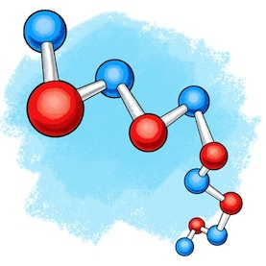
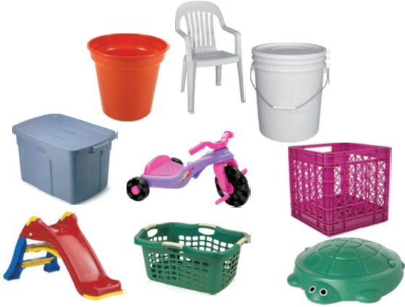
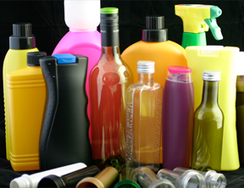
PLASTY

Slide 2
Makromolekulární látky - polymery
přírodní
bílkoviny
nukleové kyseliny
syntetické
plasty
sacharidy
syntetická vlákna
kaučuky

Slide 3
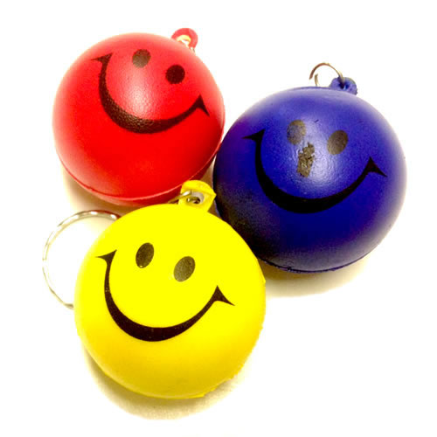
Plasty
uměle (synteticky) vyrobené látky
známé od druhé poloviny 19. století,
kdy začaly nahrazovat přírodní materiály
mají řadu výhod: - snadná tvarovatelnost teplem
(jsou plastické)
- nízká hustota
- chemická odolnost
- tepelně i elektricky izolují
- nepodléhají korozi
- různobarevnost
- propouští některá záření
plasty pronikly do většiny odvětví průmyslu
problémem je likvidace plastů  recyklace plastů

Slide 4
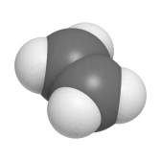
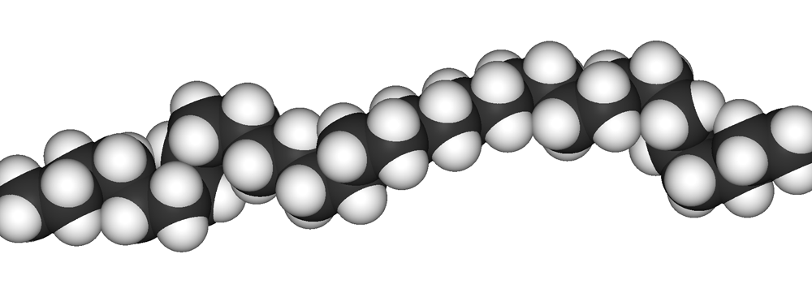
Plasty
jsou to uměle vyrobené makromolekulární látky
(z mnoha molekul monomeru vzniká jedna velká molekula ⇒ makromolekula neboli polymer)
z výchozích látek vznikají polymery reakcí zvanou polymerace:
n CH₂ = CH₂ [ CH₂ – CH₂ ] _{n}
ethylen polyethylen

Slide 5
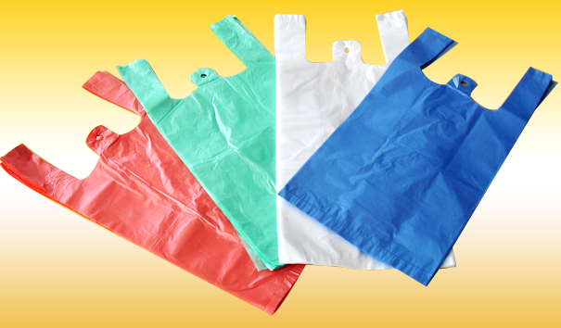
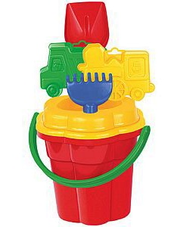
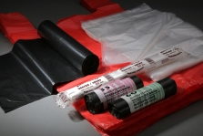
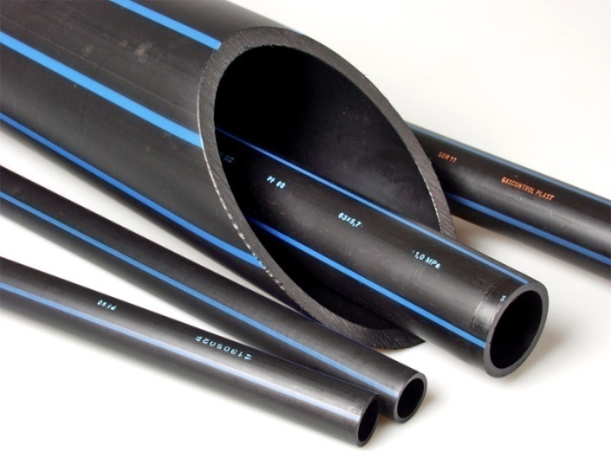
Nejvýznamnější plasty
polyethylen (PE)
fólie na obaly, mikroten, láhve, hadice, hračky, vodovodní potrubí, kabely, igelitové tašky

Slide 6
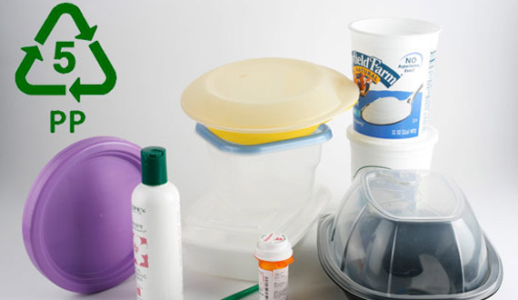
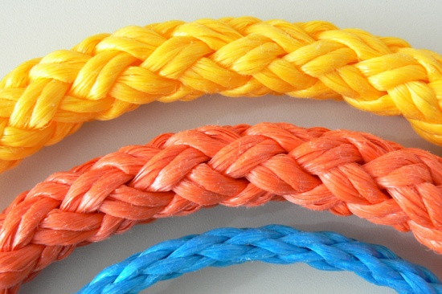
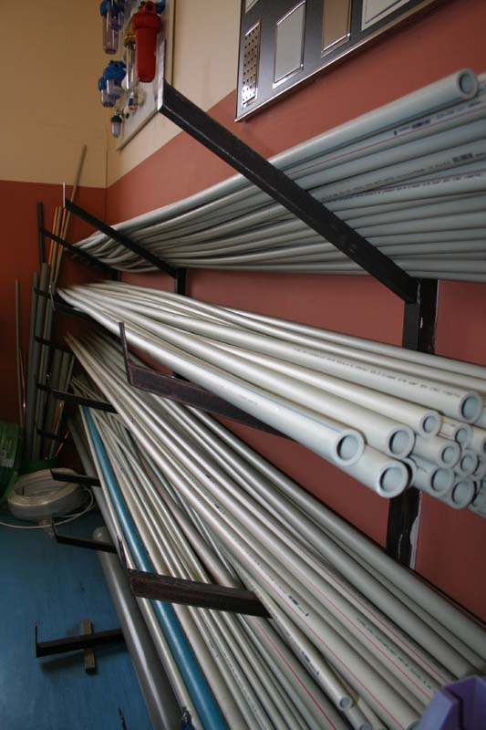
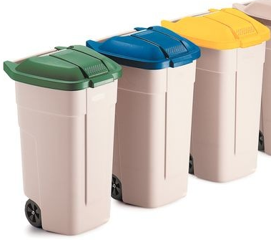
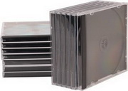
polypropylen (PP)
bazény, vodovodní trubky, obaly na CD, nádobí, netkané textilie, lana, obaly na potraviny (kelímky na jogurty), nádoby, přepravky

Slide 7
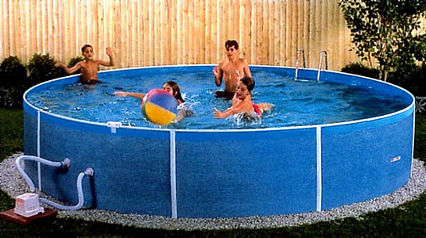
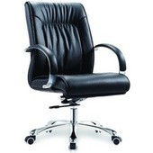
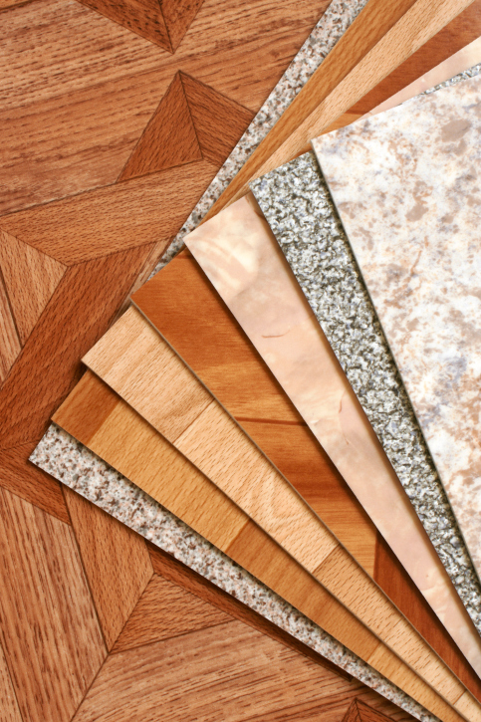
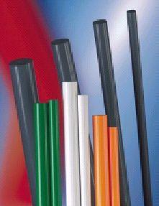
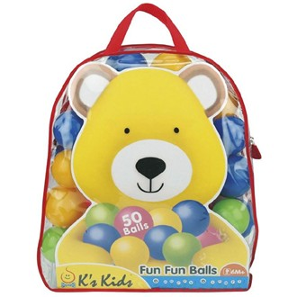
polyvinylchlorid (PVC)
linoleum, hračky, trubky, nafukovací bazény, koženka, pláštěnky, ubrusy, autodoplňky

Slide 8
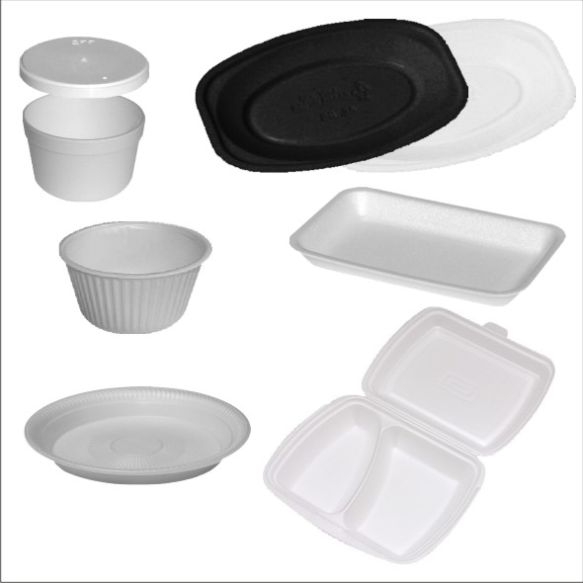
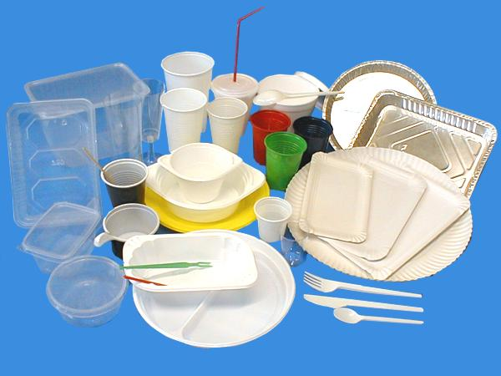
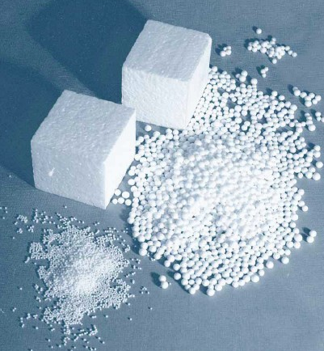
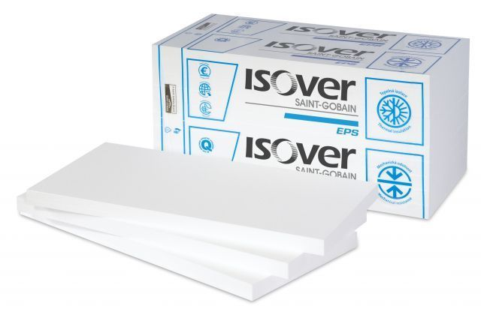
polystyren (PS)
nádobí a příbory na jedno použití, kelímky, krabičky
pěnový polystyren jako izolační materiál ve stavebnictví, zateplování budov,
ochranné obaly

Slide 9
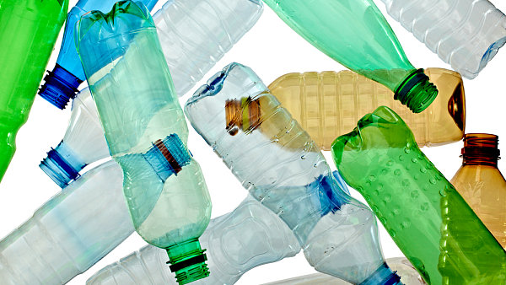
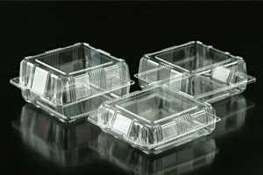
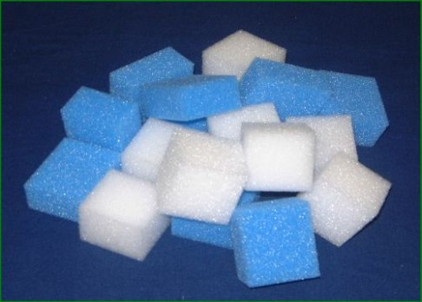
polyethylentereftalát (PET)
láhve na nápoje, krabičky
polyuretan (PU)
pěnový – molitan nepěnový – lepidla,
tmely

Slide 10
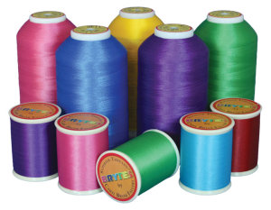
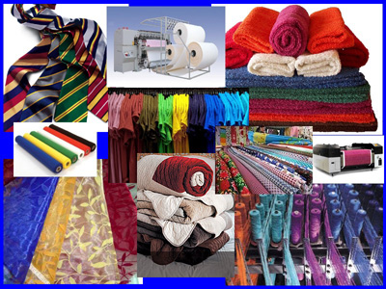
Syntetická vlákna
používají se jako náhrada přírodních vláken
surovinou pro výrobu je ropa
polyamidy (silon, nylon), polyestery, akryly, elastany

Slide 11
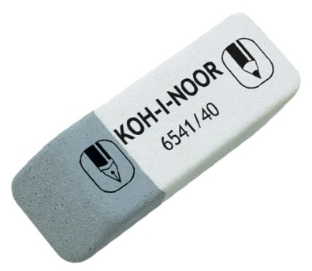
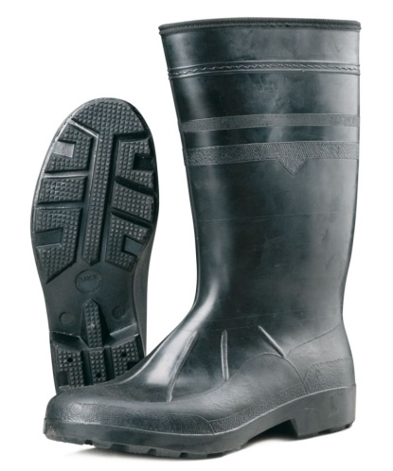
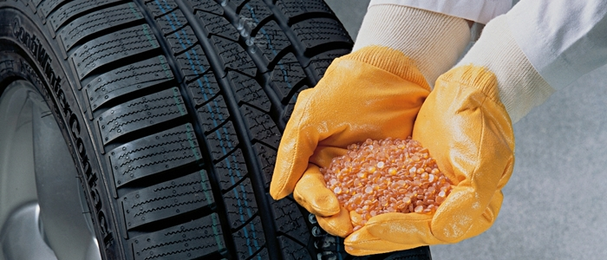
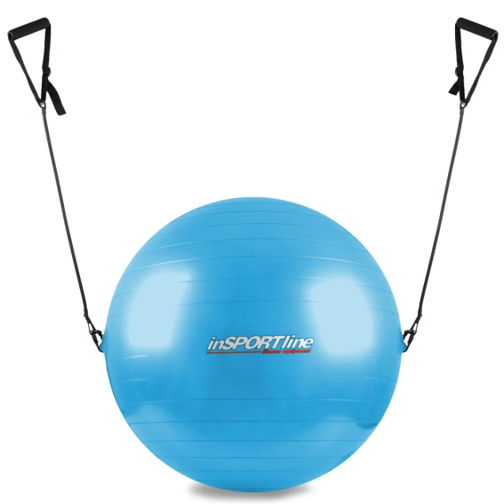
Kaučuky
jsou přírodní nebo syntetické polymery
odolávají velké deformaci, vrací se do původního tvaru
z kaučuku se vyrábí pryž (guma), která se používá
k výrobě gumáků, hraček, míčů a zejména k výrobě pneumatik (přidávají se saze)

Slide 12
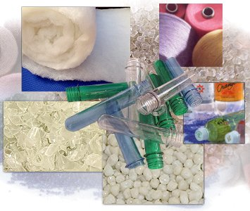
RECYKLACE PLASTŮ
Plasty, syntetická vlákna a kaučuky mají široké využití v domácnosti i průmyslu díky svým vlastnostem, ale přináší to s sebou i problémy:
- v přírodě jsou prakticky nerozložitelné
- odpady z plastů znečišťují přírodu
- hořením vznikají jedovaté látky
Proto je důležité všechny
odpady třídit a dále recyklovat!
Výrobky z recyklovaných plastů

Slide 13
Zdroje:
otevřená galerie office.microsoft.com
http://kjplastics.net/images/recycle_shape.jpg
http://www.scientificamerican.com/sciam/cache/file/79E71F1B-6F1C-4D2C-907E10C10282FBD6.jpg
https://tecnoblogsanmartin.files.wordpress.com/2012/12/textil.jpg
https://favoritethingsforacause.files.wordpress.com/2012/09/rigid-plastics.jpg
http://www.dixi.cz/files/obrazky/img_obsah.png
http://www.lucerny.cz/fotky2335/fotos/_vyrn_1153smile.jpg
http://scienceblogs.de/hier-wohnen-drachen/wp-content/blogs.dir/69/files/2012/07/i-2484059a0bcaa33414b80d0930c0ee1e-Polyethylene-3D-vdW.png
http://us.cdn4.123rf.com/168nwm/molekuul/molekuul1304/molekuul130400206/18947362-ethylene-ethene-plant-hormone-and-polyethylene-pe-building-block-molecular-model-atoms-are-represent.jpg
http://www.superto.cz/fotografie/500505/223/x/picture.png
http://www.sustrobaly.cz/obrazky/DIANA.JPG
http://www.gascontrolplast.cz/photo/vodovodni01.jpg
http://www.obaly-dapas.cz/photos/fotky/2012627213136600.jpg
http://www.iprodeti.cz/fotky14113/fotos/_vyrn_55884810344004758.jpg
http://eshop.lanex.cz/file/772/pppleteny.jpg
ww.denios.de/shop/media/catalog/product/cache/2/image/9df78eab33525d08d6e5fb8d27136e95/images/All_Languages/153997_ap_de/fahrbarer-rolleimer-aus-polypropylen-pp-100-liter-volumen-beige-30.jpg
http://img.mimibazar.sk/h/bs/2/130327/09/b16093799.jpg
http://www.brudra.cz/kat_img/6223-CR.jpg
http://www.skolskezosity-lipka.sk/fotky5936/fotos/_vyrn_174grafitova-guma.jpg
http://www.insportline.cz/p161/Gymnastick%C3%BD-m%C3%AD%C4%8D-s-%C3%BAchyty-75-cm.jpg
http://zeteon.cz/wp-content/uploads/2013/03/195665_750_3501.jpg

Slide 14
Zdroje:
http://www.obaly-dekorace.cz/images/other/nabizime7b.jpg
http://www.crystalprod.cz/crystal/images/2011/media_pic18.jpg
http://greenveg.com/wp-content/uploads/2011/03/plastic-5pp_main.jpg?w=450&h=260
http://www.svet-bydleni.cz/Files/FckGallery/vinyl_A.jpg
http://www.hellopro.de/images/produit-2/2/3/3/polyvinylchlorid-pvc-u-pvc-hi-pvc-els-pvc-c-2332.jpg
http://www.fertip.cz/userfiles/ZBO%C5%BD%C3%8D/deti/plastenka_04_SMALL.jpg
http://nej-bazeny.cz/wp-content/uploads/2010/03/bazeny-orlando-akce-slevy.jpg
http://fl12.shopmania.org/files/p/sk/t/921/kancelarske-kreslo-stolicka-ka-l8534-cierne-s-podruckami-kozenka-pvc~13876921.jpg
http://www.bambule.cz/fotocache/mid/36048.jpg
http://www.wimex.eu/aitom/upload/sortiment/boxy-misky-a-vanicky-z-penoveho-ps/orig_v_jednorazove_nadobi__1__pena.jpg
http://stavba.tzb-info.cz/docu/clanky/0084/008482o1.jpg
http://www.darte.cz/image/data/category-pics/tepelne-izolace/tepelne-izolace-05.jpg
http://www.profi-vtp.cz/images/produkty/rozvod-vody-ppr-trubky_nahled.jpg
http://img.ihned.cz/attachment.php/120/43057120/wStJRkbQyM8VlC04DvOIWjK7Pans6TLE/shutterstock_74012455.jpg
http://www.idaservis.cz/picture/clanky/krabicky/krabicky-pekar-lc-big.jpg
http://21stoleti.cz/wp-content/uploads/polyurethane_foam_2-486x348.jpg
http://www.dekoracniprvky.cz/fotocache/bigorig/konstrukcni_lepidlo_60A_1.jpg
http://www.superiorthreads.com/media/uploads/2011/10/03/images/Brytes-Group-Shot-L_jpg_300x300_q85.jpg
http://www.motornews.sk/sites/default/files/lanxess.jpg?1307096507
http://www.plasticportal.cz/image/firmy/313/2313.jpg

